Slide 1
第3节 平面镜成像特点
第二课时

Slide 2
课程导入
复习回顾
那么平面镜在生活中有哪些应用呢？
平面镜成像的特点是什么？
（1）像与物大小相等；
（2）像与物到平面镜镜面的距离相等；
（3）像与物的连线与镜面垂直；
（4）平面镜所成的像为正立的虚像。

Slide 3
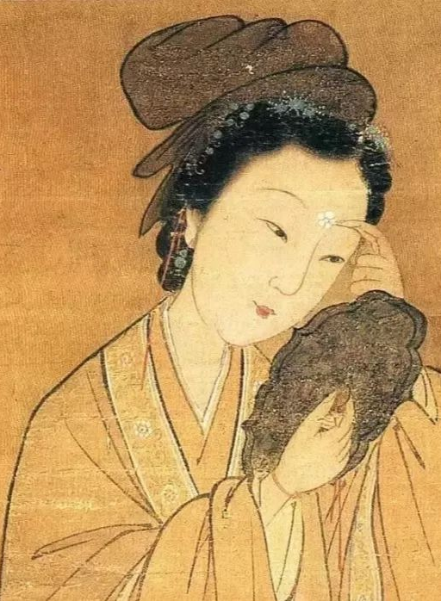
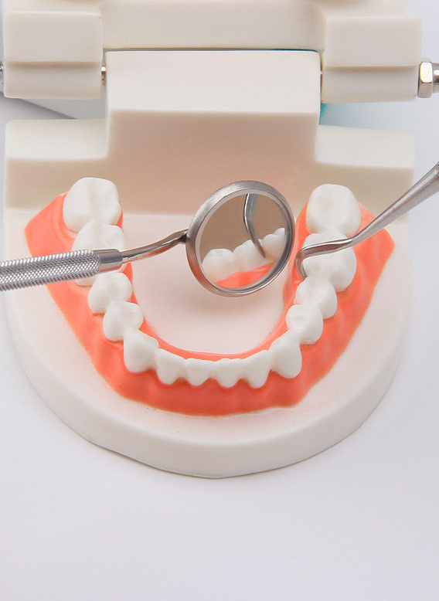
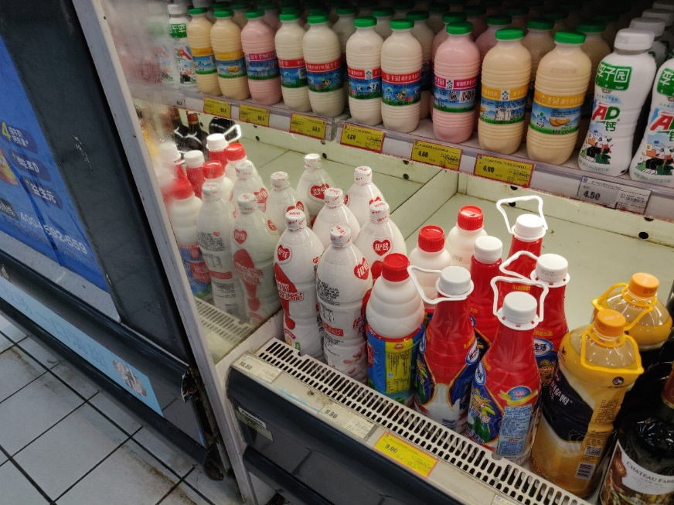
课程讲授
平面镜的应用
一、成像
梳妆打扮
口腔检查
扩大视野

Slide 4
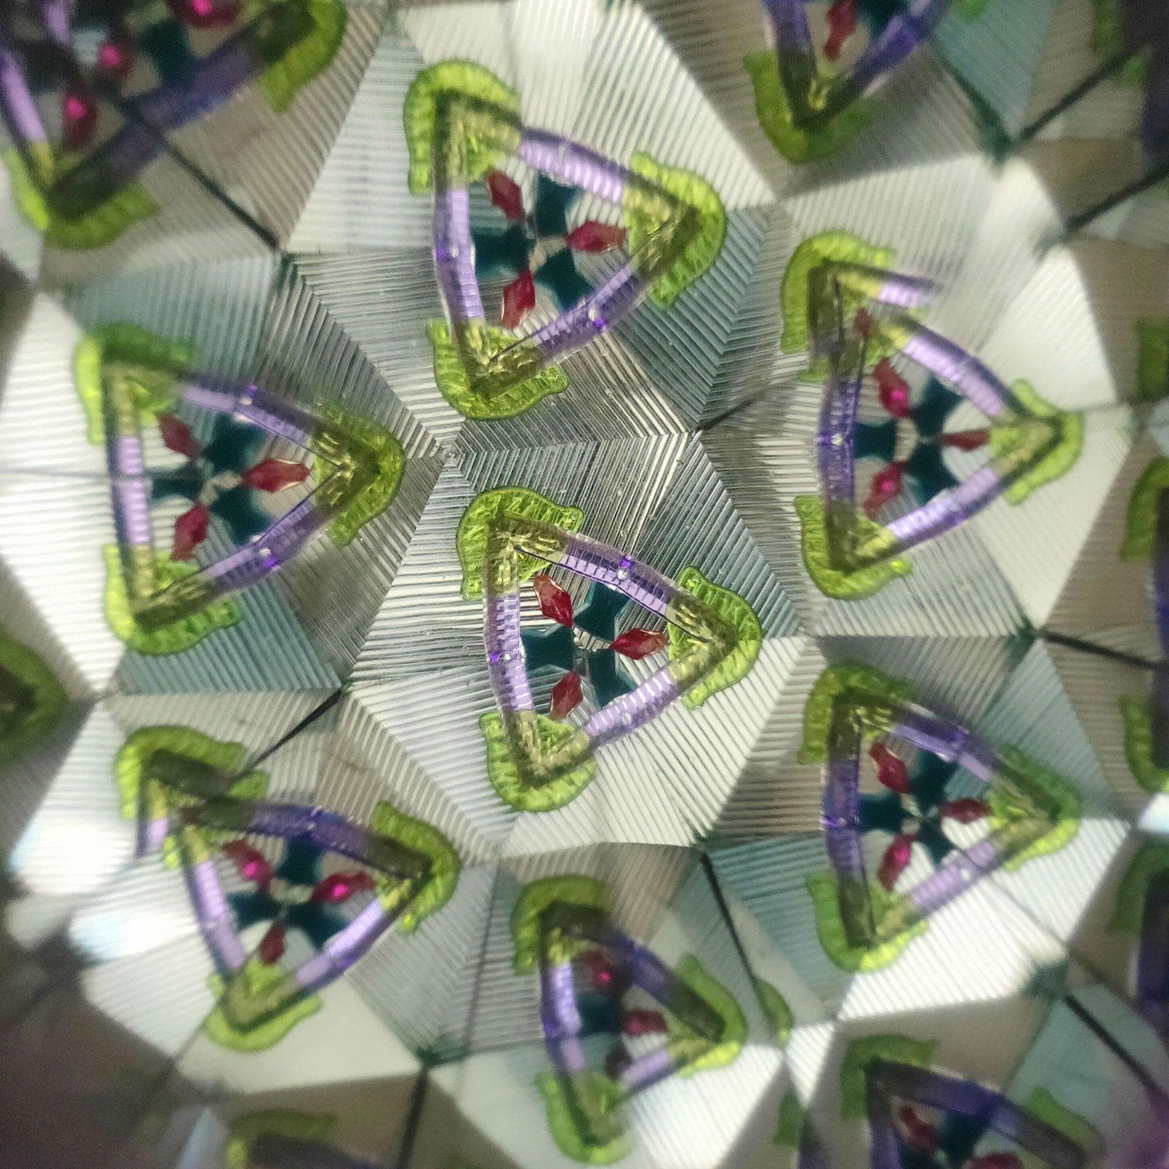
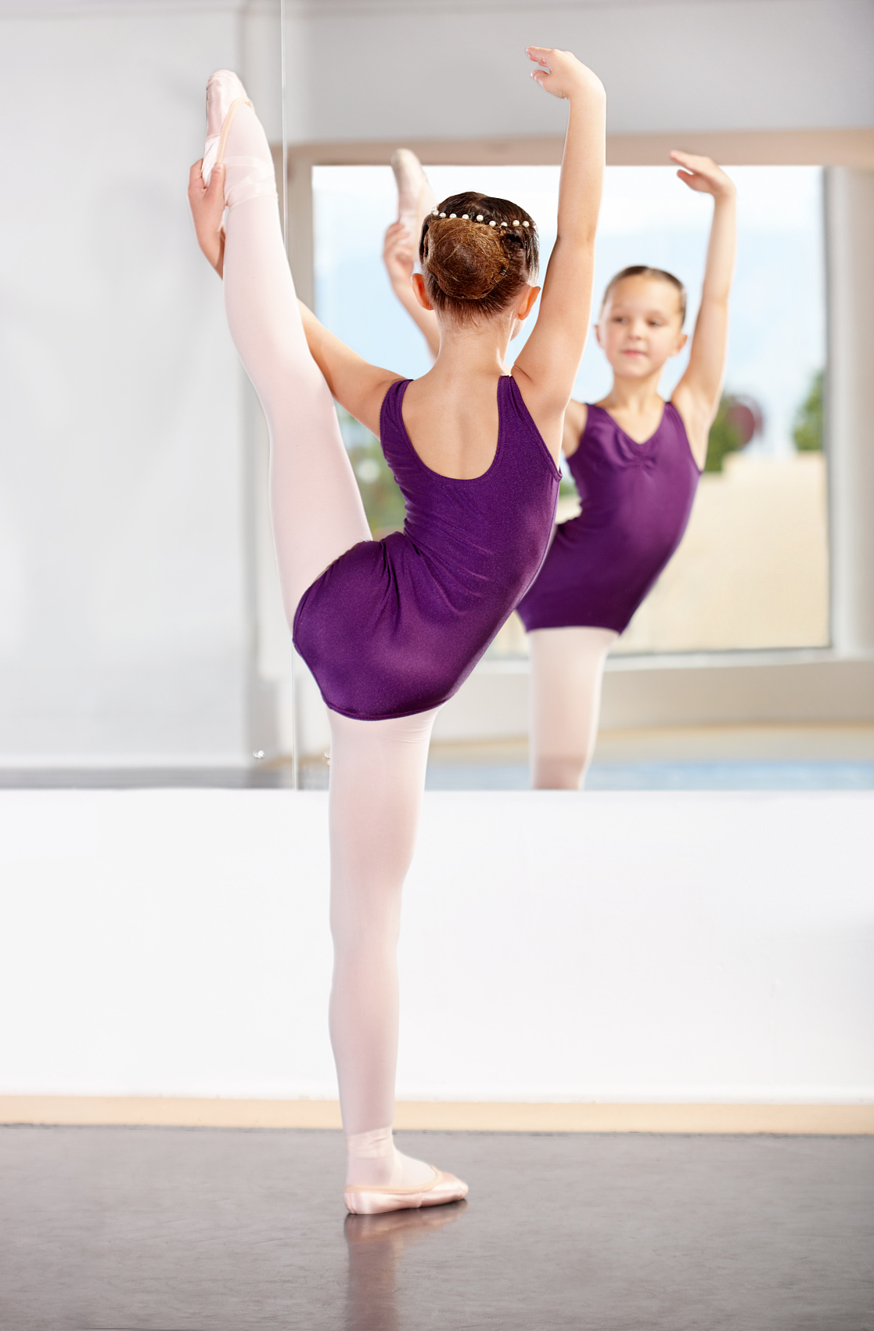
课程讲授
平面镜的应用
一、成像
万花筒内美丽而奇妙的图形
演员正在训练

Slide 5
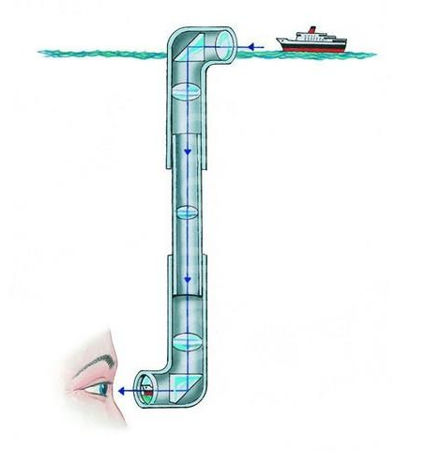
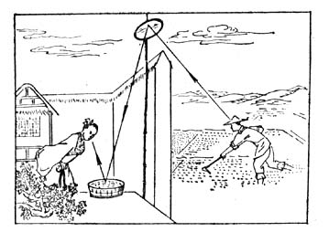
课程讲授
平面镜的应用
二、改变光路
潜望镜是用两块与观察方向成45°角的平面镜制成的。

Slide 6
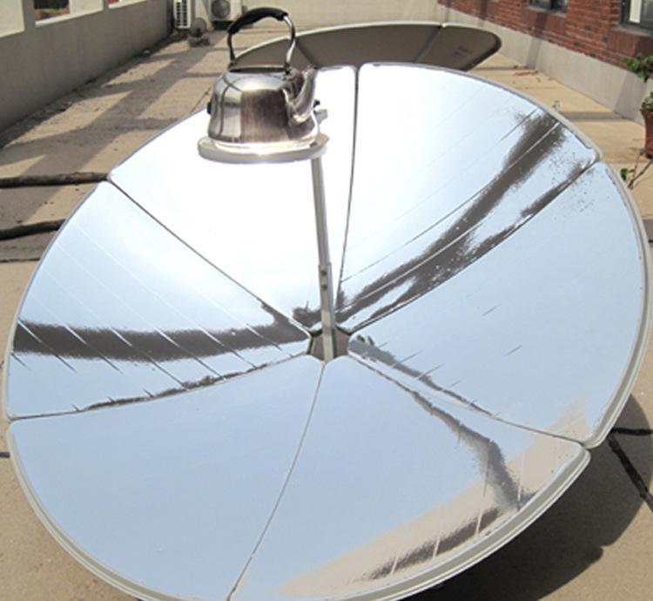
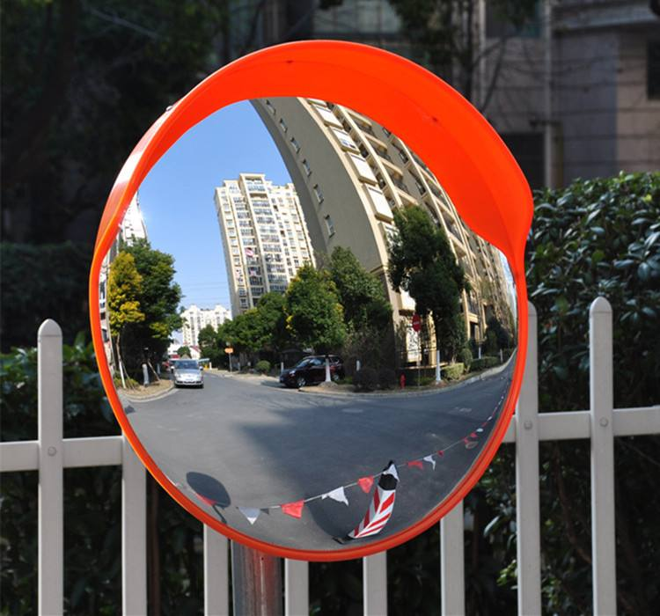
课程讲授
各种面镜
球面镜：反射面是球面的一部分的镜子叫做球面镜。
凹面镜：利用球面内表面作反射面的镜子
包括
凸面镜：利用球面外表面作反射面的镜子
凹面镜
凸面镜

Slide 7
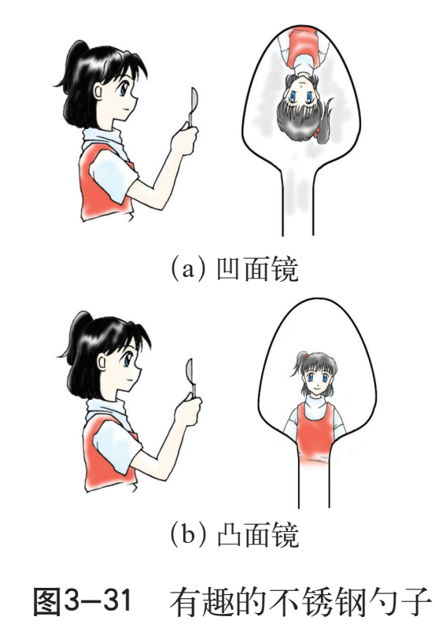
课程讲授
各种面镜
活动2：观察凹面镜和凸面镜
分别将一把不锈钢勺子的凹面和凸面对着自己，两次看到的像是否有差别？其中哪一个与汽车后视镜或马路边的道路反光镜的成像相似？

Slide 8
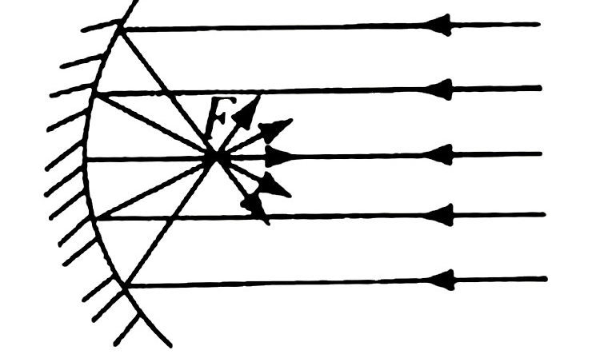
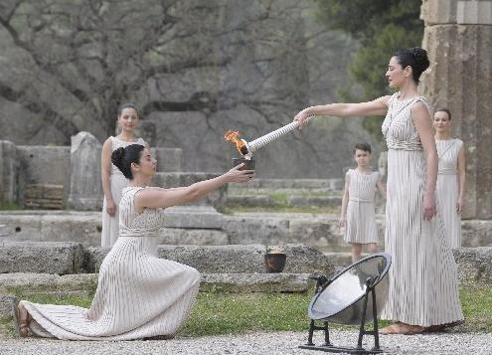
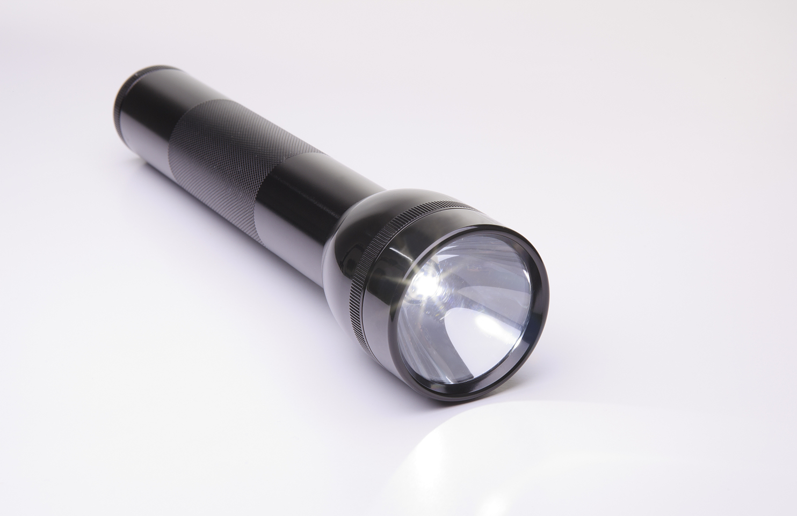
课程讲授
各种面镜
一、凹面镜
性质：凹面镜对光线有会聚作用。
应用：太阳灶、手电筒等。

Slide 9
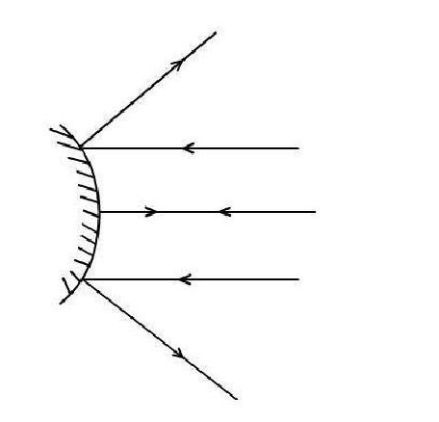
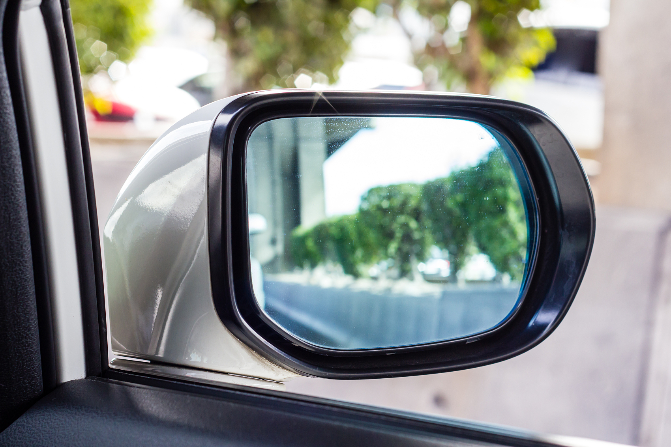
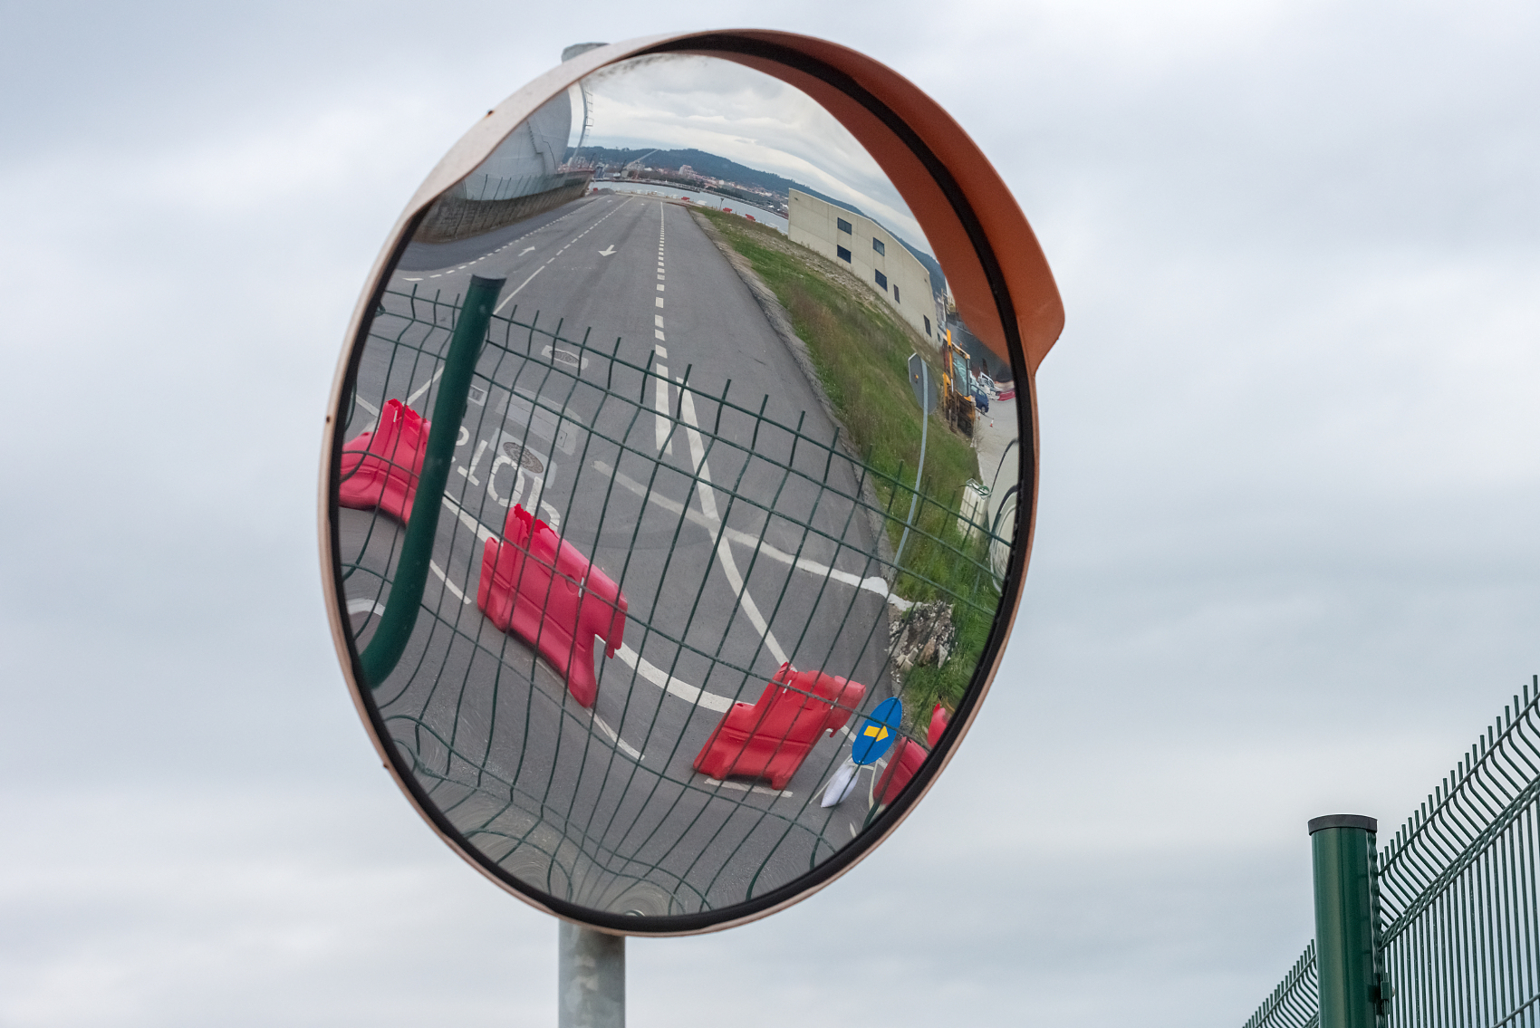
课程讲授
各种面镜
二、凸面镜
性质：凸面镜对光线有发散作用，可扩大视野。
应用：汽车后视镜，马路拐弯处的反光镜等。

Slide 10

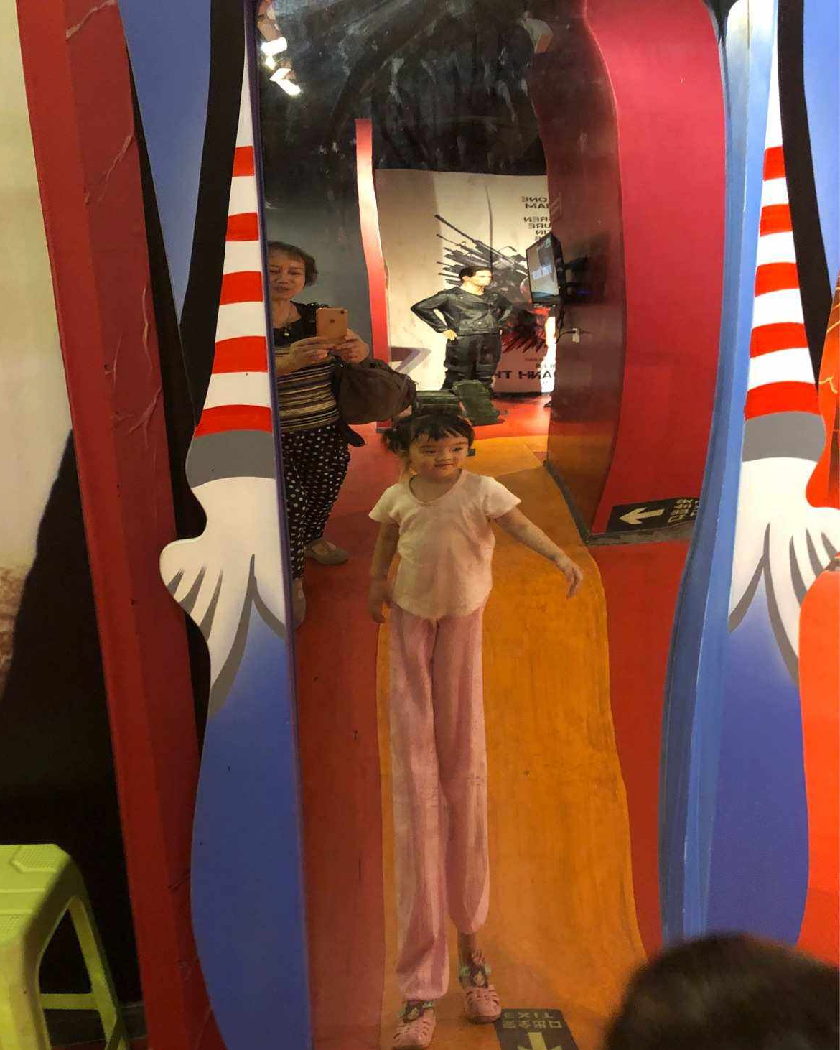
课程讲授
各种面镜
凹面镜和凸面镜组合使用可以做成哈哈镜。

Slide 11
课程讲授
小结
平面镜成像特点
成像
平面镜的应用
改变光路
性质：对光线有会聚作用
凹面镜
应用：太阳灶、手电筒等
各种面镜
性质：对光线有发散作用
凸面镜
应用：汽车后视镜、道路反光镜

Slide 12
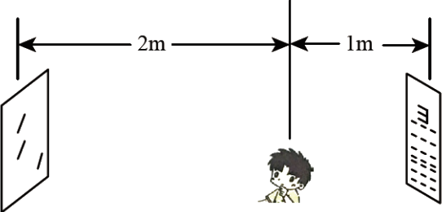
习题练习
1. 测量视力时，利用平面镜成像特点可以节省空间.如图所示，让被测者面对镜子背对视力表，此人看到视力表的像离他的距离是 .
5m

Slide 13
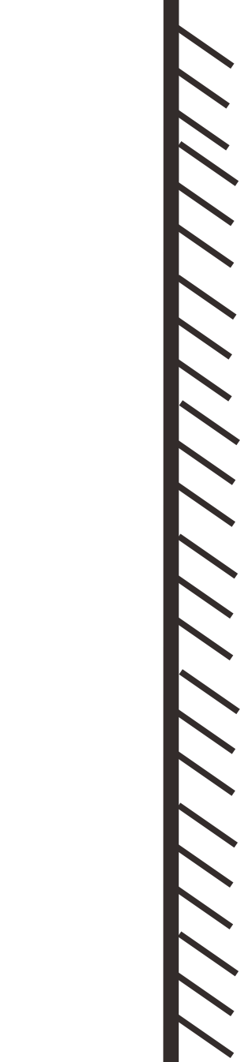
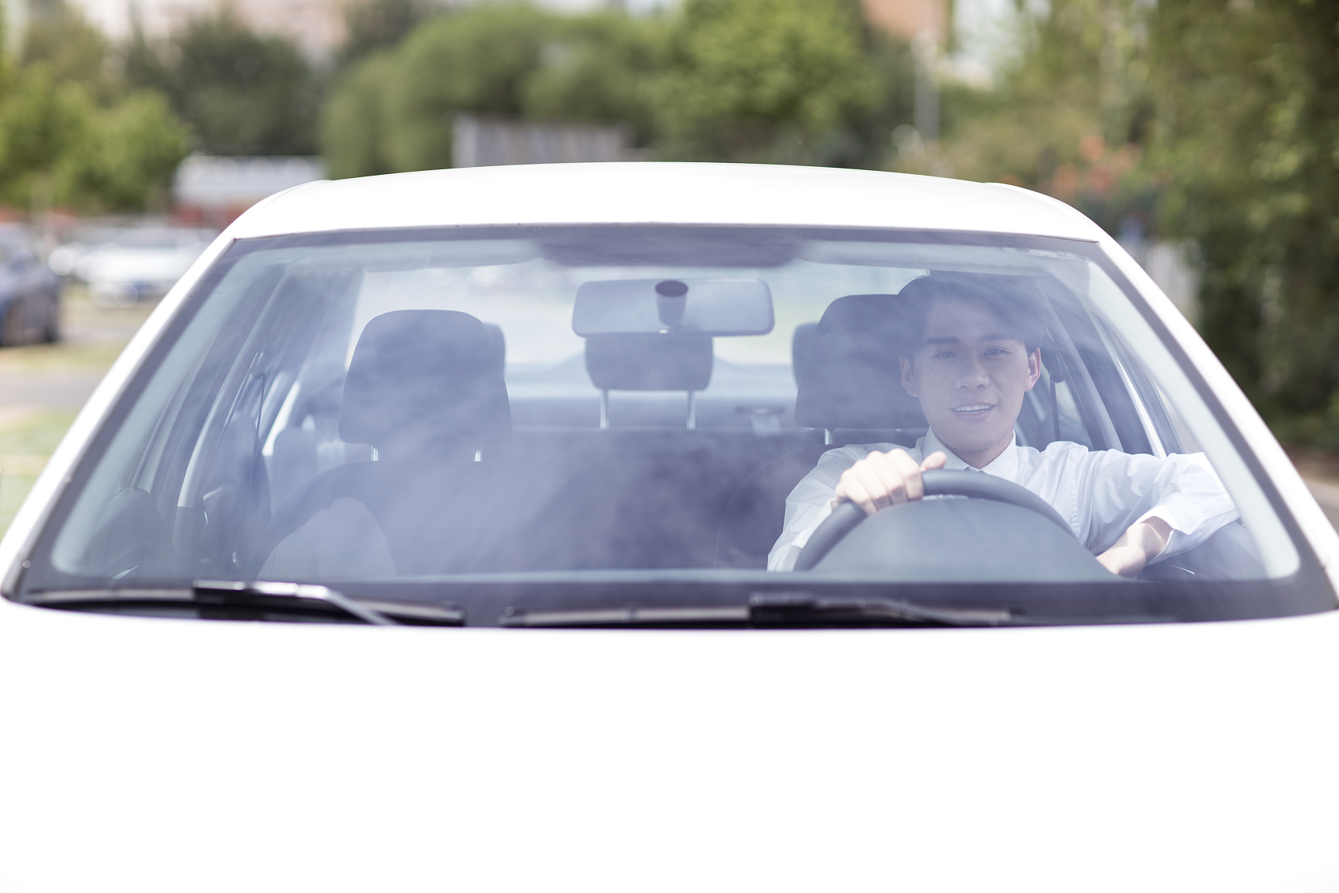
习题练习
2. 夜间行车时，为了确保安全，使车内景物通过前挡风玻璃所成的像在司机视线的斜上方，避免干扰司机的视线，家用小汽车的前挡风玻璃都是斜的，如图所示。请你在图中画出司机眼晴(B点)通过挡风玻璃看到车内装饰物(A点)的像的光路图(保留作图痕迹)。
·
A’
B
·
A

